Slide 1




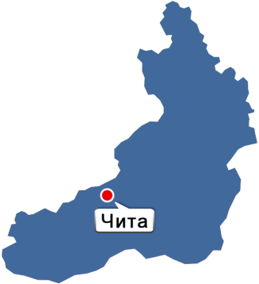
ИТОГИ РЕАЛИЗАЦИИ ГОСУДАРСТВЕННОЙ ПРОГРАММЫ
ЗАБАЙКАЛЬСКОГО КРАЯ
«ДОСТУПНАЯ СРЕДА»
В 2024 ГОДУ

Slide 2
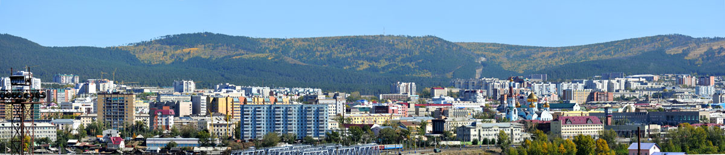






Забайкальский край
В Забайкальском крае проживает 984 395 человек
Численность инвалидов –
72 923 человек
На территории Забайкальского края реализация государственной программы «Доступная среда» осуществляется с 2014 года
67 483
взрослых
5 440
детей-инвалидов

Slide 3
Забайкальский край
ФИНАНСИРОВАНИЕ ПРОГРАММЫ «ДОСТУПНАЯ СРЕДА» В 2024 ГОДУ
Федеральный бюджет
18 847,0 тыс.рублей
Средства направлены:
- на оснащение реабилитационным оборудованием государственных учреждений в сферах образования, здравоохранения, культуры, физкультуры и спорта Забайкальского края, оказывающих реабилитационные услуги;
на адаптацию одного социально-значимого объекта;
на организацию и проведение мероприятий региональных организаций инвалидов.
22 197,7 тыс. рублей
Краевой бюджет
3 350,7 тыс.рублей

Slide 4
Забайкальский край
Цели и задачи государственной программы Забайкальского края
«Доступная среда»
Сохранение населения, укрепление здоровья и повышение благополучия людей, поддержка семьи;
Повышение уровня доступности приоритетных объектов и услуг в приоритетных сферах жизнедеятельности инвалидов и других маломобильных групп населения в Забайкальском крае;
Повышение уровня обеспеченности инвалидов, в том числе детей-инвалидов, реабилитационными и абилитационными услугами, ранней помощью, а также уровня профессионального развития и занятости, включая содействие занятости инвалидов, в том числе детей-инвалидов, развитие сопровождаемого проживания инвалидов в Забайкальском крае.
Задачи:
формирование условий для развития системы комплексной реабилитации и абилитации инвалидов, в том числе детей-инвалидов, а также ранней помощи, сопровождаемого проживания инвалидов в Забайкальском крае;
повышение уровня обеспеченности инвалидов и детей-инвалидов реабилитационными и абилитационными услугами, а также уровня профессионального развития в Забайкальском крае;
повышение уровня доступности приоритетных объектов и услуг в приоритетных сферах жизнедеятельности инвалидов и других маломобильных групп населения в Забайкальском крае;
повышение доступности и качества реабилитационных услуг инвалидам.

Slide 5
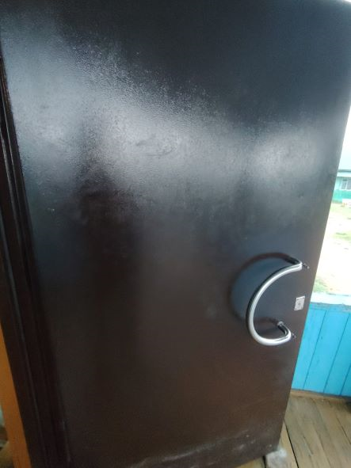
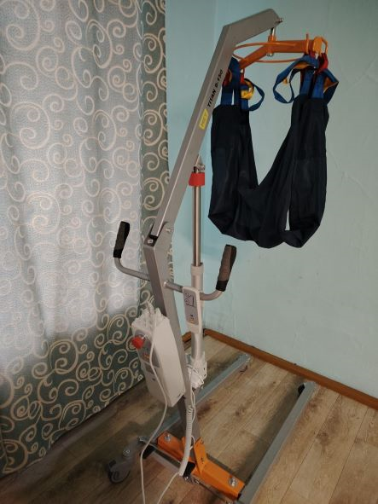
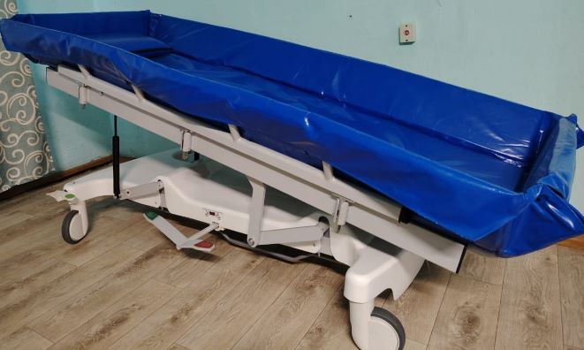
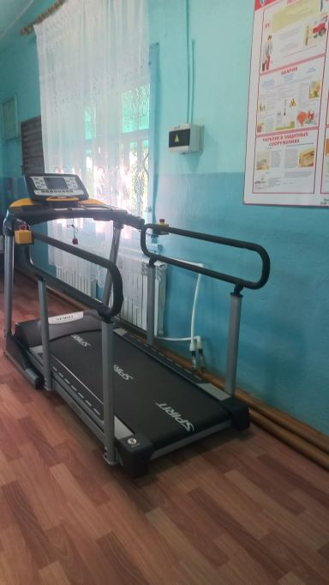
Забайкальский край
Адаптация объектов социальной инфраструктуры
В рамках программы в 2024 году, в соответствии с планом, выполнены мероприятия по адаптации 1 объекта социальной инфраструктуры - ГАУСО «Сохондинский специальный дом-интернат для престарелых и инвалидов» Забайкальского края на общую сумму 806,7 тыс. рублей.

Slide 6
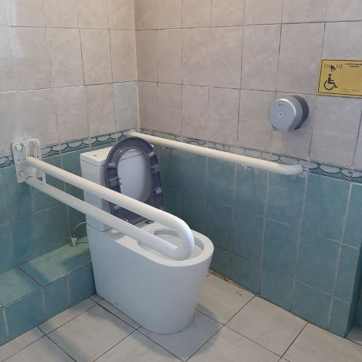
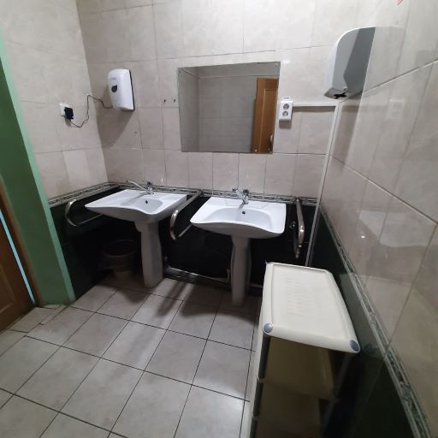
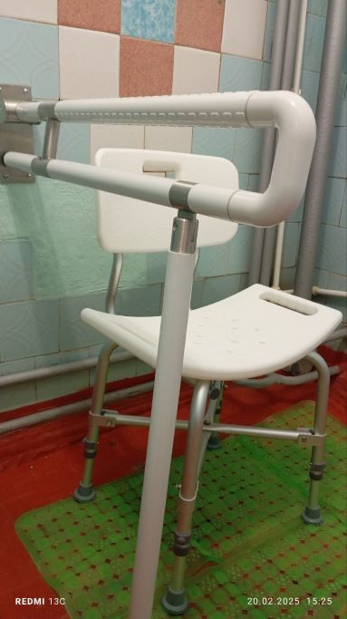
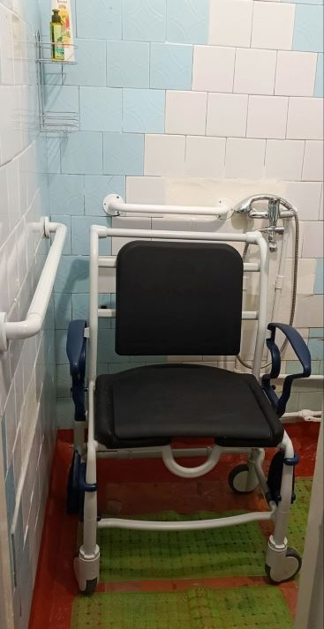
Забайкальский край
Адаптация объектов социальной инфраструктуры
Также в 2024 году проведены работы по дооборудованию 2 объектов социальной инфраструктуры (ГБУСО «Центр медико-социальной реабилитации инвалидов «Росток» Забайкальского края и ГАУСО «Петровск-Забайкальский комплексный центр социального обслуживания населения «Ветеран» Забайкальского края )

Slide 7
Забайкальский край
Формирование системы комплексной системы комплексной реабилитации и абилитации инвалидов, в том числе детей-инвалидов
Оснащены реабилитационным оборудованием 11 государственных учреждений на 11,5 млн. руб.:
5 государственных учреждений в сфере социальной защиты на 3,5 млн.руб .;
2 государственных учреждения в сфере образования на 1,8 млн. руб.;
2 государственных учреждения в сфере здравоохранения на 4,2 млн. руб.;
1 государственное учреждение в сфере физической культуры и спорта на 0,8 млн. руб.;
1 государственное учреждение в сфере культуры на 1,1 млн. руб.
Приобретено реабилитационное (абилитационне) оборудование для оснащения государственных стационарных учреждений социального обслуживания, реализующих сопровождаемое проживание инвалидов, в целях обучения навыкам профессиональной деятельности и организации сопровождаемой дневной и трудовой занятости молодых инвалидов в 2 учреждения социального обслуживания, реализующих сопровождаемое проживание инвалидов 2, 07 млн.руб.

Slide 8
Забайкальский край
Формирование системы комплексной системы комплексной реабилитации и абилитации инвалидов, в том числе детей-инвалидов
Приобретено реабилитационное оборудование для 2ух государственных учреждений, оказывающих услуги ранней помощи на 5,8 млн. руб.:
ГУ «Центр психолого-педагогической, медицинской и социальной помощи «ДАР» Забайкальского края»,
ГУЗ «Детский клинический медицинский центр г. Чита» реабилитационное подразделение «Феникс».
Приобретена мебель, бытовая техника в 1 учреждение социального обслуживания, реализующее сопровождаемое проживание инвалидов на 1,09 млн. руб.:
ГСУСО «Пансионат Яснинский» Забайкальского края.
Проведено обучение 11 специалистов в сфере социального обслуживания населения и ранней помощи, обеспечивающих осуществление мероприятий по реабилитации и (или) абилитации детей-инвалидов на 0,24 млн. рублей.

Slide 9

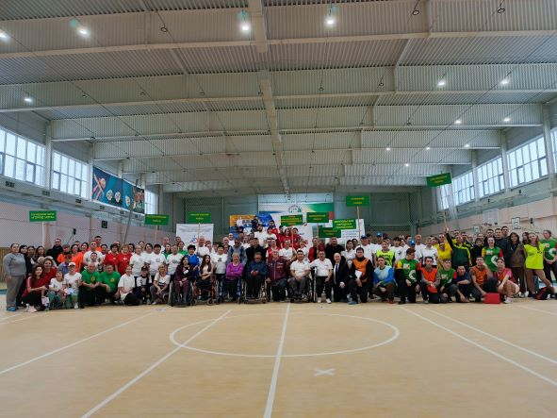
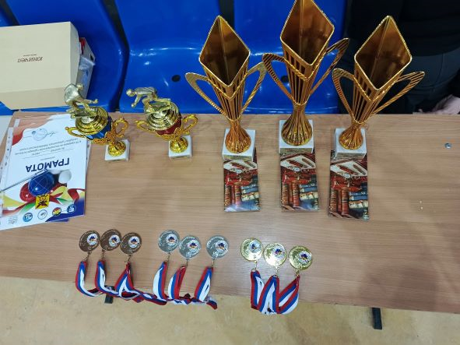
Забайкальский край
Организация мероприятий региональных общественных организаций инвалидов
Проведен VII краевой интегрированный турнир по Бочче на кубок Губернатора Забайкальского края
В турнире приняли участие 38 команд из муниципальных образований Забайкальского края, а также команды от исполнительных органов, Общественной палаты и Законодательного собрания Забайкальского края. Впервые, участие в турнире приняли спортсмены из Монголии.

Slide 10
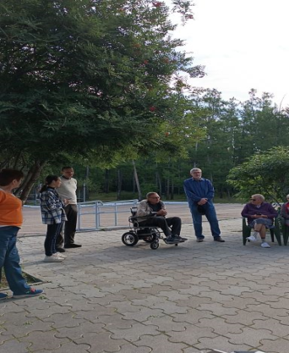
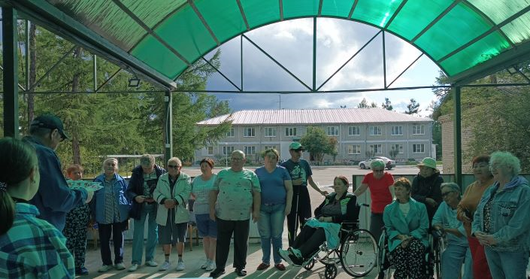
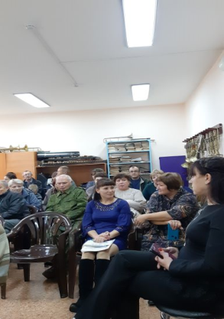
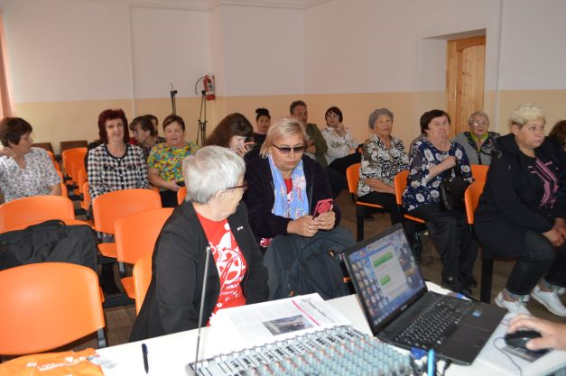
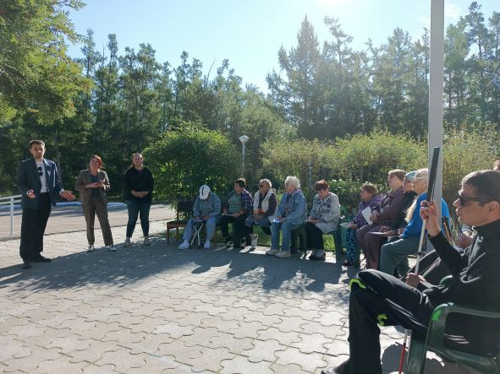
Забайкальский край
Проведены обучающие семинары «Доступная среда – доступная услуга» в которых приняло участие 293 человека

Slide 11
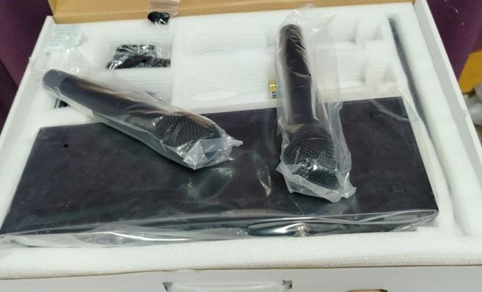
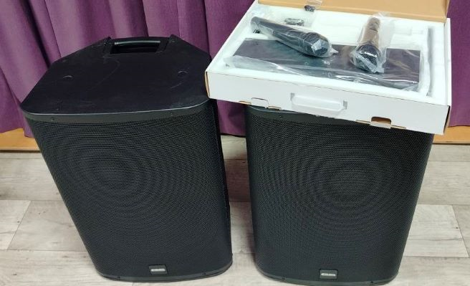
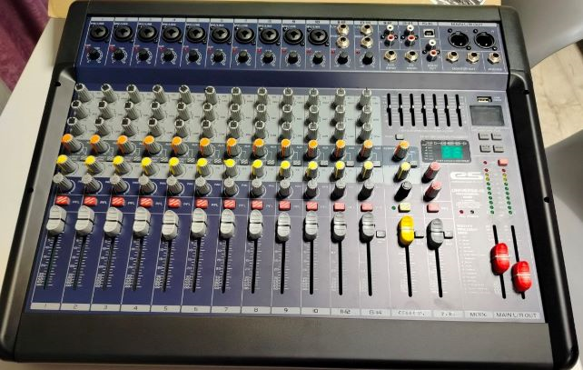
Забайкальский край
Для инвалидов с нарушением зрения приобретены современные многофункциональные устройства (колонки, радиомикрофоны и микшерный пульт для проведения мероприятий по социокультурной реабилитации инвалидов по зрению)

Slide 12

Забайкальский край
Спасибо за внимание!

